Slide 1
Закон Бернуллі
Презентація
учня 302 групи Дегтяра Дмитра

Slide 2
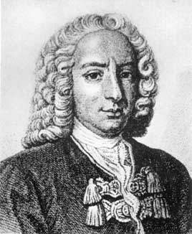
Рівня́ння Берну́ллі — рівняння гідродинаміки, яке визначає зв'язок між швидкістю течії v, тиском p та висотою h певної точки в ідеальній рідині. Встановив його у 1738 році Даніель Бернуллі.
Даніель Бернуллі ─академік (1725—1733) і іноземний почесний член (1733) Петербурзької АН, член Болонської АН (1724), Берлінської АН (1747), Паризької АН (1748), Лондонського королівського товариства (1750). Даніеля Бернуллі разом з Даламбером, Ейлером і Лагранжем можна вважати засновником математичної фізики.
Даніель Бернуллі
Рівняння Бернуллі є наслідком закону збереження енергії. Якщо рідина не ідеальна, то її механічна енергія розсіюється і тиск вздовж трубопроводу, яким тече така рідина, спадає. Для реальної в'язкої рідини в правій частині рівнянь, слід додати величину втрат тиску Δрвт на гідравлічний опір рухові.

Slide 3


Рівняння
Для ламінарної течії ідеальної нестисливої рідини рівняння Бернуллі має вигляд:
або
ρ — густина рідини; g — прискорення вільного падіння.
В останньому рівнянні всі члени мають розмірність тиску, p — статичний тиск; — динамічний тиск; hρg — ваговий тиск.

Slide 4
Використання
Карбюратор
Карбюратор — пристрій у системі живлення карбюраторних двигунів внутрішнього згоряння, що застосовується для змішування бензину та повітря. Під час руху поршня у такті впускання тиск у циліндрі знижується. При цьому навколишнє повітря всмоктується циліндром через повітряну трубу карбюратора — дифузор. У найвужчій частині дифузора, де тиск відповідно найменший, розташовано розпилювач, із якого витікає паливо. Паливо подрібнюється струменем повітря на маленькі краплі, і утворюється горюча суміш.
Осушування боліт
Осушування боліт за принципом закону Бернуллі проводилося дуже давно. До болота підводили канали від найближчої річки. Внаслідок великої різниці тисків між водою з болота та водою з каналу вода з каналу «всмоктувала» воду з болота.
Ракета
У конструюванні ракет також застосовується закон Бернуллі. Для створення тяги у ракеті використовується паливо, яке спалюють у камері згоряння. Гази утворюють реактивний струмінь, який прискорюється, коли проходить через спеціальне звуження — сопло. Са́ме звуження сопла і є основною причиною прискорення реактивного струменя газів і збільшення реактивної тяги.
Свисток
Свисток являє собою приклад використання закону Бернуллі у газоструменевих випромінювачах звукових хвиль. Вихровий свисток являє собою циліндричну камеру, у подається потік повітря через тангенціально розташовану трубку. Утворений вихровий потік надходить у вихідну трубку меншого діаметру, яка розташована на осі. Там інтенсивність вихору різко підвищується та тиск в його центрі стає значно нижче атмосферного. Перепад тиску періодично вирівнюється за рахунок прориву газів з атмосфери у вихідну трубку та руйнування вихору.
Диск Релея
Диск Релея — прилад для вимірювання коливальної швидкості частинок у звуковій хвилі та сили звуку. Являє собою тонку пластинку круглої форми, із слюди або металу, підвішену на тонку кварцеву нитку. Зазвичай диск розміщують під кутом у 45º до напряму коливань частинок середовища, оскільки таке розташування найчутливіше до коливань. При розповсюдженні звукових хвиль диск повертається перпендикулярно до напряму коливань. Це відбувається через те, що при обтіканні пластинки тиск, згідно із законом Бернуллі більший у тому місці, де швидкість менша. Сили тиску уворюють обертальний момент, який урівноважується за рахунок пружності нитки. При цьому диск встановлюється до напряму потоку під кутом, що більший, ніж 45º. за кутом повороту диску визначають силу звуку. У постійному потоці кут повороту диска Релея пропорційний квадрату швидкості, при звукових коливаннях — квадрату амплітуди швидкості, і цей кут не залежить від частоти.

Slide 5
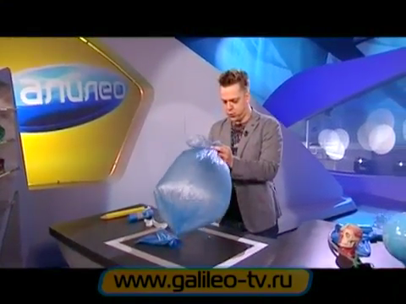
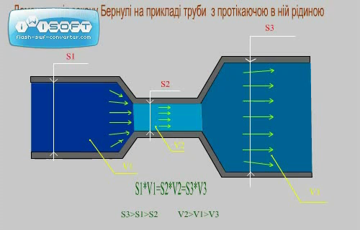
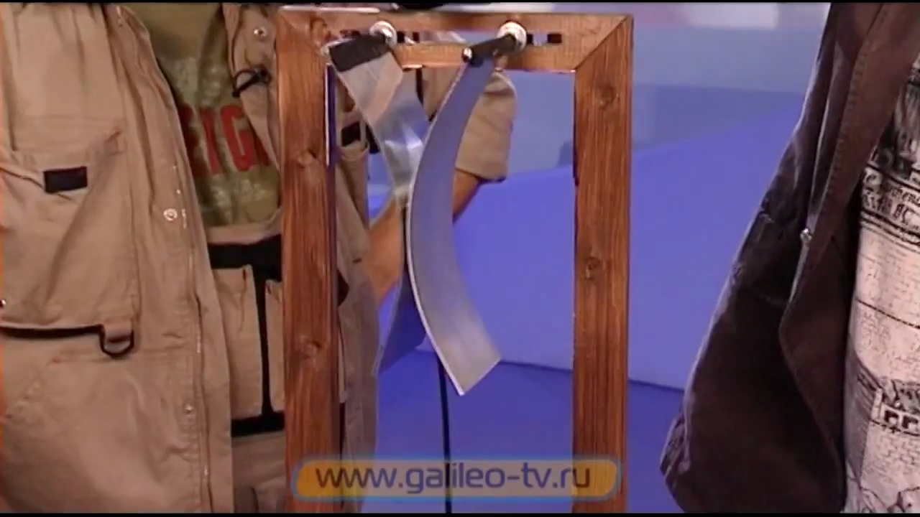

Slide 6
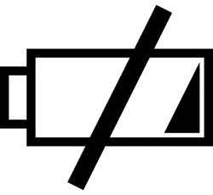
Презентація учня 302 групи Дегтяра Дмитра

